Slide 1
ESCUELA SUPERIOR POLITÉCNICA DEL LITORAL. FACULTAD DE INGENIERÍA MARÍTIMA Y CIENCIAS DEL MAR. BIOLOGÍA MARINA. LIMNOLOGÍA.
MOVIMIENTO DEL AGUA EN LAGOS.
Nino Rodríguez. L

Slide 2
Origen de los Lagos.
Movimiento del Epilimnion
Efecto de Coriolis
Transporte de Ekman.
Clasificación de los Lagos por su Estratificación Térmica

Slide 3
Introducción
Los lagos se comportan como grandes osciladores mecánicos en respuesta a la aplicación de fuerzas como el viento, gravedad específica debido al gradiente de inclinación (pendiente), movimiento geostrófico (rotación de la tierra) provocando la fuerza de correolisis (todo cuerpo se desplaza a la derecha en el hemisferio norte y a la izquierda en el hemisferio sur). El producto resultante de estas fuerzas es el movimiento del agua que se da superficial e internamente.

Slide 4
Origen de los Lagos
Se han originaron por derrumbes que obstruyeron pasos estrechos o gargantas entre dos montañas.
La vida de los lagos en general es relativamente breve
Desde el punto de vista ecológico, tiene gran interés el conocimiento del origen de los ambientes lénticos

Slide 5
Movimiento del Epilimnion
Viento (principal fuerza motriz)
Gradientes de presión causados por la distribución no equilibrada de las masas de agua
Fuerzas de flotación que son causadas por calentamiento y enfriamiento debido a la evaporación generando movimiento vertical.
Por influjos (entradas) y desagües (salidas) por ríos tributarios o efluentes respectivamente.

Slide 6
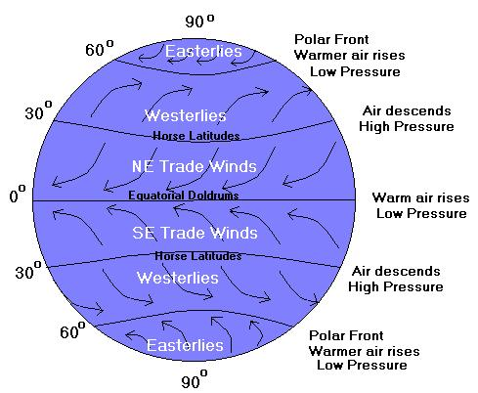
Efecto de Coriolis

Slide 7
Efecto del viento
La influencia que pueda lograr en las aguas depende de la dirección y de la intensidad, pero más que ser el mismo viento el que produce el movimiento, es una combinación de factores resultantes de la presencia de este viento en un lago la que produce el movimiento de las aguas.
Entre estos factores está la forma de la orilla y las proporciones de aguas bajas contra profundas, lo que depende del relieve del lecho del lago, e incluso la presencia de estructura y vegetación bajo el agua.
La acción del viento se percibe con mayor significancia en la superficie del lago.

Slide 8
Transporte de Ekman.
Punto Nulo: Flujo neto O, el flujo de retorno es uniforme y lento, donde pierde fuerza la velocidad de corriente.
Estrés Eólico: Fuerza motriz que origina la circulación de las corrientes lacustres.

Slide 9
Clasificación de los Lagos por su Estratificación Térmica
Lagos fríos monomícticos.
La temperatura del agua profunda y superficial no sobrepasa nunca los 4º C. Cuando las aguas superficiales alcanzan en verano 4º C, puede producirse una circulación vertical que origina la mezcla de las aguas.

Slide 10
Lagos templados dimícticos.
Presentan dos mezclas. Presentan dos procesos de mezcla durante el año (primavera y otoño) estratificación térmica inversa en invierno y una estratificación térmica directa en verano. Ejem. La mayoría de los lagos templados del mundo = Wisconsin, Mendota y Castle Lake (california).

Slide 11
Lagos tropicales oligomícticos.
La temperatura del agua superficial oscila entre 20º - 30º C, manteniéndose casi constante durante todo el año. El gradiente térmico es débil, y se producen por consiguiente cambios poco notorios. La circulación vertical es irregular y rara vez es total.

Slide 12
